Slide 1
Архітектура сучасних ПК. Подання цілих і дробових чисел в двійковій системі числення. Елементи мови С++ - константи, змінні, операції, перетворення типів.

Slide 2
Модель комп'ютера
Незважаючи на технологічний прогрес, більшість сучасних комп'ютерів побудовано за тими самими принципами, що й обчислювальні машини 40-х рр. ХХ ст. В їх основі лежить так звана архітектура фон Неймана (за ім'ям видатного американського вченого, який першим сформулював головні засади архітектури електронних обчислювальних машин).

Slide 3
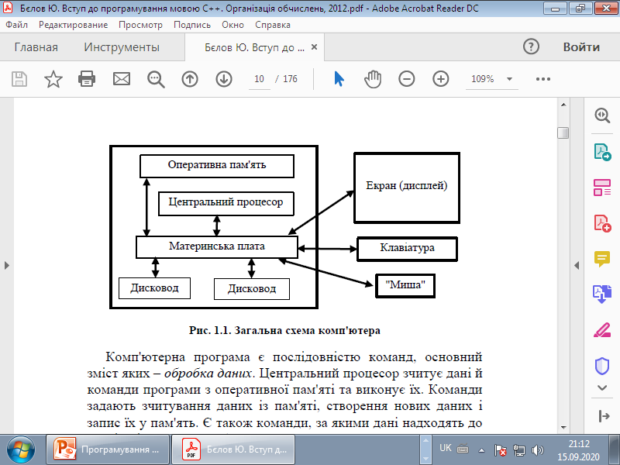
Загальна структура комп'ютера

Slide 4
Комп'ютерна програма
Комп'ютерна програма є послідовністю команд, основний зміст яких – обробка даних.
Центральний процесор зчитує дані й команди програми з оперативної пам'яті та виконує їх.
Команди задають зчитування даних із пам'яті, створення нових даних і запис їх у пам'ять.
Є також команди, за якими дані надходять до зовнішніх пристроїв або зчитуються з них.

Slide 5
Основні відомості
Усі дані в комп'ютері є послідовностями 0 та 1. Значення 0 та 1 відповідають двом стійким станам елемента пам'яті, що називається біт (bit, або binary digit – двійкова цифра). Вісім послідовних бітів утворюють байт.
Оперативна пам'ять – це послідовність байтів, в якій кожен байт має свій номер – адресу.
Деяке значення (число, символ тощо) у пам'яті зазвичай займає кілька сусідніх байтів і вказується адресою першого з них.

Slide 6
Основні відомості
Машинні команди, як і дані, також записуються послідовностями 0 і 1. Спрощено можна сказати, що команда містить код машинної операції та адреси даних, до яких застосовується операція.
Система команд, які може виконувати процесор, називається машинною мовою. Для людини машинні мови дуже незручні, вони вимагають глибоких знань про устрій вузлів комп'ютера й подробиці виконання програми. Цими мовами користуються розробники комп'ютерів і деякі інші спеціалісти.

Slide 7
Двійковий запис чисел
Усі дані в комп'ютері зображуються (кодуються) у вигляді послідовностей 0 та 1. Зображення чисел за допомогою 0 та 1 називається двійковим, тобто зображенням у двійковій системі числення.
Звична десяткова система має 10 цифр. У записі числа молодша цифра позначає кількість одиниць, наступні – кількість десятків, сотень і подальших степенів числа 10. Кожна кількість може бути від 0 до 9.
У двійковій системі роль десятки відіграє число 2, а цифри 0 та 1 позначають можливу кількість 0 або 1.
Цифри позначають кількість відповідних степенів числа 2. Отже, послідовні натуральні числа 0, 1, 2, 3, 4, 5 мають двійкові
записи 0, 1, 10, 11, 100, 101.

Slide 8

Вимірювання довжини двійкового коду
Послідовність двійкових цифр називають двійковим кодом.
Біт – один розряд двійкового коду
Байт – послідовність із восьми бітів.
1 кілобайт (1 Кбайт) – 1024 байти;
1 мегабайт (1 Мбайт) – 1024 Кбайт;
1 гігабайт (1 Гбайт) – 1024 Мбайт;
1 терабайт (1 Тбайт) – 1024 Гбайт;

Slide 9
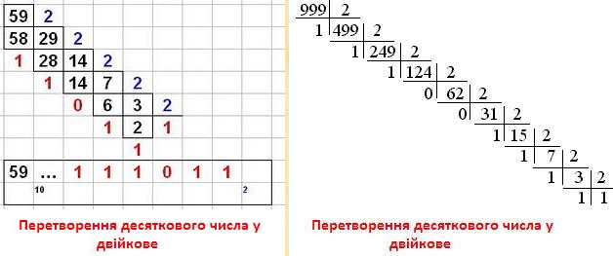
Робота з двійковою системою
Приклади перетворення чисел із десяткової системи у двійкову :

Slide 10


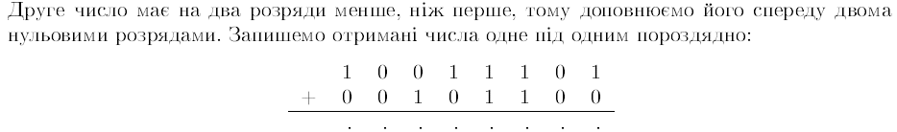
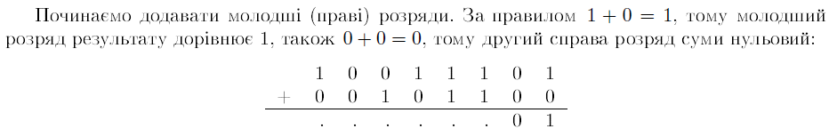
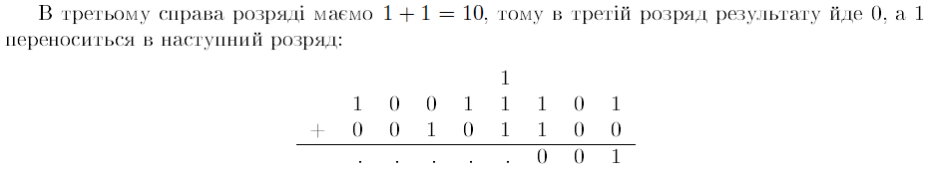
Робота з двійковою системою
Приклади додавання чисел у двійковій системі 157+44 :

Slide 11
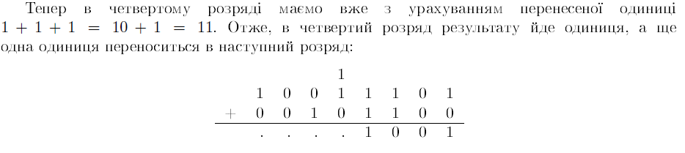
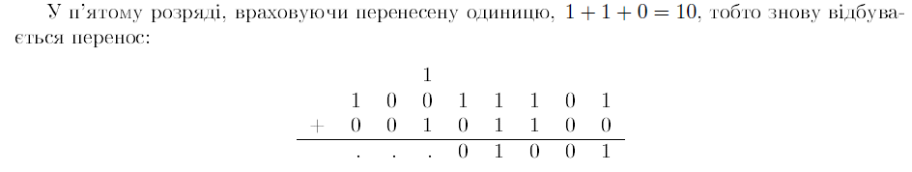
Робота з двійковою системою
Приклади додавання чисел у двійковій системі 157+44 :

Slide 12
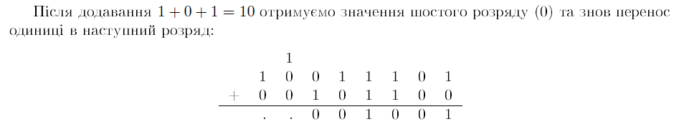
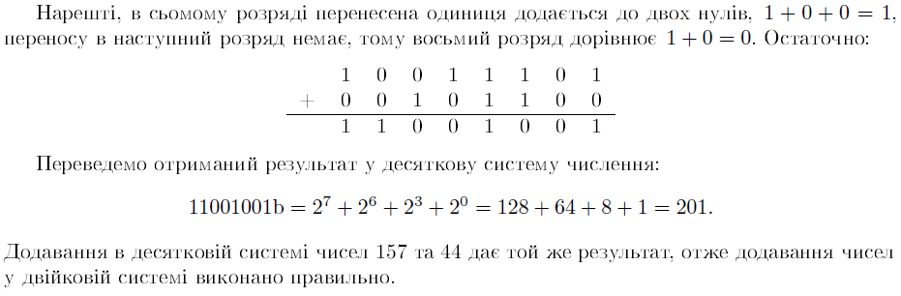
Робота з двійковою системою
Приклади додавання чисел у двійковій системі 157+44 :

Slide 13
Принципи зображення чисел у комп'ютері
Стандартне зображення чисел у комп'ютері займає кілька по-слідовних байтів.
Один байт може мати 2⁸ = 256 станів і зображувати кожним із них одне з 256 значень, наприклад ціле число від 0 до 255 або ціле число від -128 до 127 (яких теж 256), або щось інше.
Два байти можуть мати 2¹⁶ = 65536 станів і зображувати ними 2¹⁶ різних значень тощо.
Цілі числа. Цілі числа зображуються в комп'ютері переважно у двох формах – без знака й зі знаком. Ці форми називаються кодами.
Беззнаковий код займає кілька байтів (найчастіше 1, 2, 4 або 8). Один байт зображує числа від 0 до 255 в їх двійковому записі, можливо, з незначущими нулями, а саме: байт 00000000 – число 0, байт 00000001 – число 1, байт 00000010 – число 2 тощо. Байти 1111 1110 та 1111 1111 зображують найбільші числа 254 = 2⁸ - 2 і 255 = 2⁸ - 1.
Додавання 1 до числа з кодом 1111 1111 дає послідовність бітів 1 0000 0000, тобто 255+1 = 256. Перенесення 1 зі старшого розряду збільшує кількість цифр і не дозволяє зобразити суму256 в одному байті. Перенесення 1 зі старшого розряду називається переповненням (overflow).

Slide 14
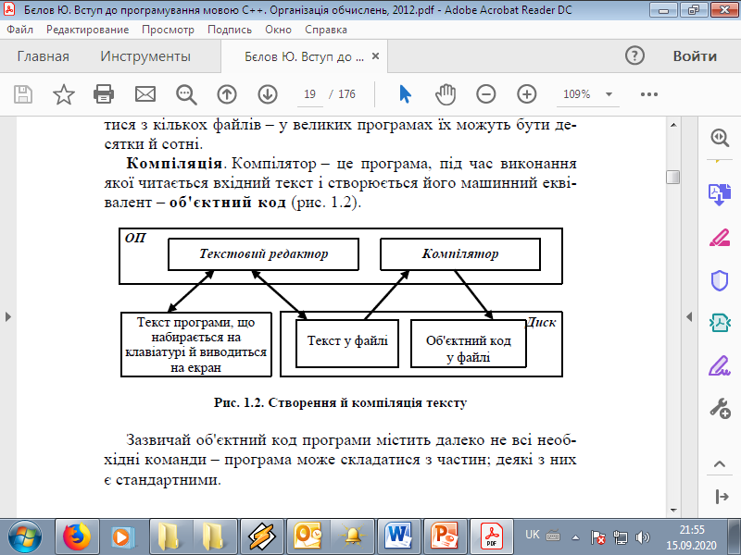
Створення й компіляція тексту
Компілятор – це програма, під час виконання якої читається вхідний текст і створюється його машинний еквівалент – об'єктний код

Slide 15
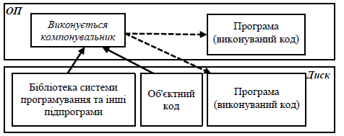
Компонування й завантаження програми
Зазвичай об'єктний код програми містить далеко не всі необхідні команди – програма може складатися з частин; деякі з них є стандартними. Об'єктний код обробляє ще одна програма – компонувальник. Ця програма "збирає з частин" (компонує) виконуваний код, тобто машинну програму, і записує його або в оперативну пам'ять (завантажує), або на диск у вигляді файлу, готового до виконання). Такий файл можна завантажити пізніше.

Slide 16
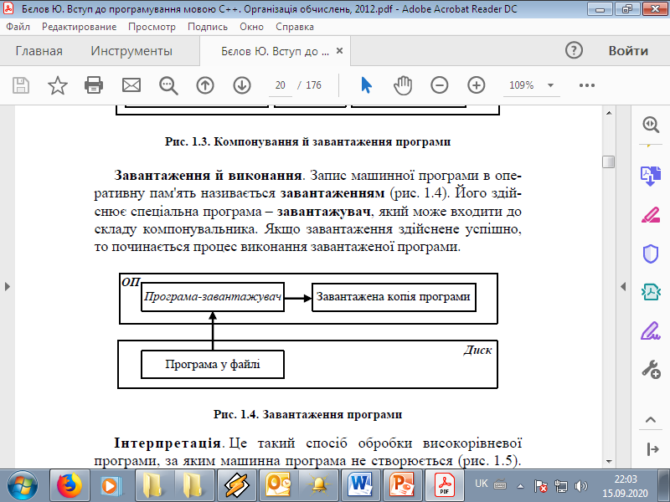
Завантаження й виконання.
Запис машинної програми в оперативну пам'ять називається завантаженням). Його здійснює спеціальна програма – завантажувач, який може входити до складу компонувальника. Якщо завантаження здійснене успішно, то починається процес виконання завантаженої програми.

Slide 17
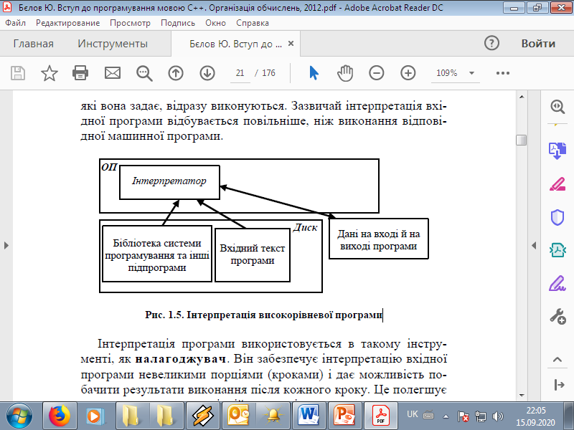
Інтерпретація
Це такий спосіб обробки високорівневої програми, за яким машинна програма не створюється). Вхідна високорівнева програма обробляється спеціальною програмою – інтерпретатором. При цьому дії вхідної програми, які вона задає, відразу виконуються. Зазвичай інтерпретація вхідної програми відбувається повільніше, ніж виконання відповідної машинної програми.

Slide 18
З історії створення мови С++
1972 році співробітник фірми Bell Laboratories Деніс Рітчі створив нову алгоритмічну мову — С. В її основу було закладено багато особливостей мови Assembler. Мова С є універсальною, придатною для розв’язання будь-якого типу задач, хоча спочатку була задумана як мова системного програмування (у 1973 році на мові С Деніс Рітчі реалізував операційну систему Unix).
У середині 80-х років Б’ярн Страуструп розробив мову «С з класами», що надалі стали називати мовою C++. Ця мова дозволяє працювати не тільки зі змінними, але і з їх адресами, розміщувати дані як у пам’яті, так і в регістрах, використовувати непряму адресацію (завдання адреси комірки, в якій зазначена адреса даного), автоматично змінювати адресу. Об’єктний код, що формується компіляторами мови C++, займає приблизно стільки ж пам’яті, скільки і відповідна програма на Assembler.

Slide 19
Алфавіт мови C++
великі (A-Z) і малі (a—z) літери латинського алфавіту та символ підкреслення ( _ );
арабські цифри від 0 до 9;
знаки арифметичних дій +, -, *, /, %, ++, —;
знаки побітових операцій <<, >>, &, |, ~, ^;
знаки відношень <, <=, ==, !=, >, >=;
знаки логічних операцій &&, ||, !;
розділові знаки , ; : пропуск;
спеціальні знаки ., =, ->, ?, \, $, #, ‘, “;
символи дужок (, ), [, ], {, }.
Інші символи, а також літери кирилиці не використовуються для побудови базових елементів мови або для їх розділу, але вони можуть застосовуватись у символьних константах та коментарях.

Slide 20
Лексеми
Лексеми - базові елементи мови з певним самостійним значенням, складаються із символів алфавіту. До них відносять
ідентифікатори,
ключові слова,
знаки операцій,
константи,
роздільники (дужки, крапка, кома, символи пропуску).
Межі лексем визначаються іншими лексемами-роздільниками або знаками операцій.

Slide 21
Ідентифікатор
Ідентифікатор – це ім’я програмного об’єкта, це може бути будь-яка послідовність літер латинського алфавіту, цифр i символу підкреслення за умови, що першою стоїть літера або символ підкреслення, а не цифра.
Існує два різновиди ідентифікаторів: стандартні (наприклад, імена всіх вбудованих у мову функцій) та користувальницькі.
Мова C++ чуттєва до регістру літер, тому компілятор розпізнає великі і малі літери латинського алфавіту як різні символи. Наприклад, ідентифікатори «Sigma», «sigma» і «sigMa» вважаються різними.
Ідентифікатори можуть мати будь-яку довжину, але значимими є не більше 31 символу від початку ідентифікатора.
Імена програмних об’єктів створюються на етапі оголошення даних, після цього їх можна використовувати в різних операторах програми.

Slide 22
Рекомендації щодо вибору ідентифікатора
рекомендується не жалкувати часу на створення ідентифікаторів переважно за їх змістовим призначенням;
ім’я програмного об’єкта повинно легко розпізнаватись і, бажано, не мати символів, які можна переплутати між собою;
ідентифікатор не повинен збігатися з ключовими словами, а також з іменами стандартних об’єктів мови C++;
не слід починати ідентифікатори із символу підкреслення, бо вони можуть співпадати з іменами системних функцій або змінних;
для розділу частин імені можна використовувати символ підкреслення;
всередині ідентифікатора не можна розміщати символи пропуску.

Slide 23
Ключові слова
Ключовими (службовими) словами називають ряд зарезервованих ідентифікаторів, що вживаються для побудови конструкцій мови і мають фіксоване значення. За смисловим навантаженням службові слова поділяються на такі основні групи:
специфікатори типів — char, int, long, typedef, short, float, double, enum, struct, union, signed, unsigned, void;
квалифікатори типів — const і volatile;
класи пам’яті — auto, extern, register, static;
для побудови операторів — for, while, do, if, else, switch, case, continue, goto, break, return, default, sizeof.

Slide 24
Спеціальні символи
Символ | Опис
\n | Новий рядок (LF)
\t | Горизонтальна табуляція (Н_TAB)
\r | Повернення каретки (CR)
\f | Нова сторінка (FF)
\a | Звуковий сигнал
\' | Апостроф
\” | Лапки
\\ | Обернена коса риска (back slash)

Slide 25
Основні поняття
Тип даних – множина можливих значень та набір операцій над цими значеннями
Змінна – це область пам’яті, яка має ім’я і в якій зберігається значення певного типу даних

Slide 26
Типи даних
Обробка даних різного типу є головною метою будь-якої програми. Кожне з даних характеризується класом пам’яті, ім’ям, типом і значенням. Імена дозволяють ідентифікувати дані, тобто відрізняти їх між собою. Програміст обирає тип кожної величини, що використовується для подання реальних об’єктів. Тип задає множину можливих значень даних і способи їх зберігання, перетворення та використання.

Slide 27
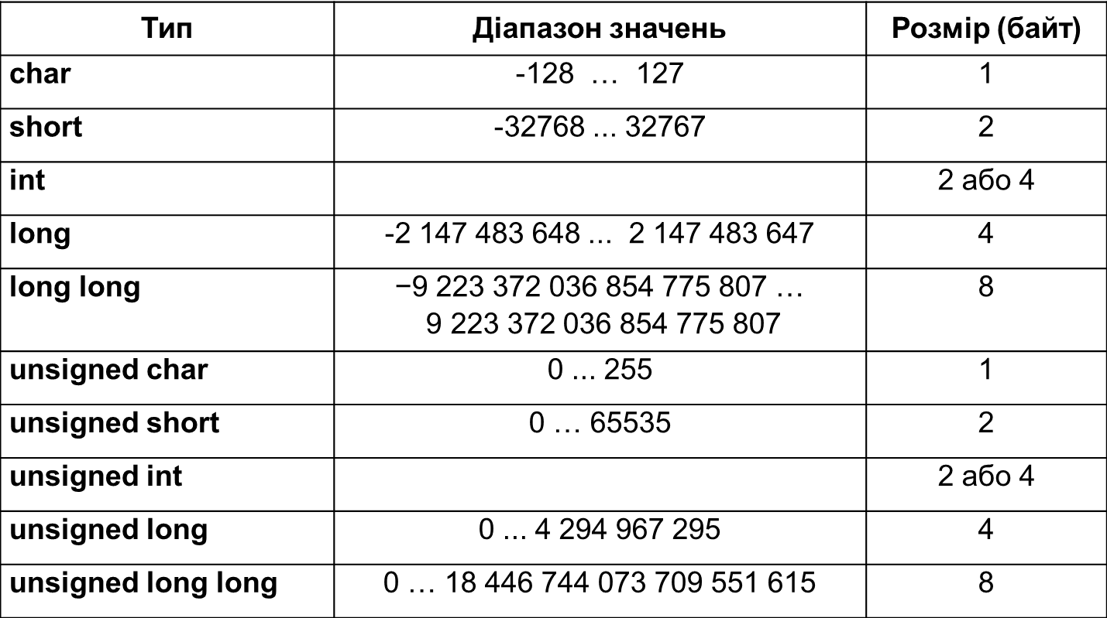
Типи даних

Slide 28
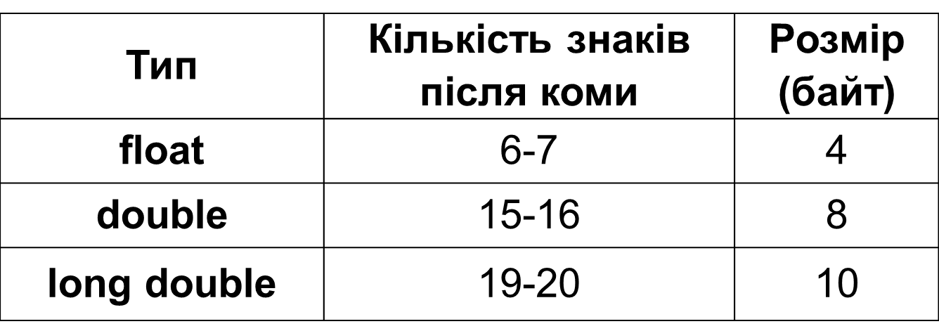
Дробові типи даних

Slide 29
Змінні
Змінна — це іменована область пам’яті, у якій зберігаються дані визначеного типу. Змінна має ім’я, розмір та інші атрибути, такі як видимість, час існування тощо. Ім’я змінної служить для звертання до області пам’яті, у якій зберігається її значення. Кожна змінна повинна мати своє ім’я, причому в одному блоці не може бути двох змінних з однаковим ім’ям. Перед використанням будь-яка змінна повинна бути описана, при цьому для неї резервується деяка область пам’яті, розмір якої залежить від конкретного типу змінної. Під час виконання програми змінна може приймати різні значення. Загальний вигляд опису змінних:
[клас пам’яті] [const] тип ім’я [ініціювання];
де необов’язковий клас пам’яті може приймати одне зі значень — auto, extern, static чи register
модифікатор const вказує, що змінна не може змінювати своє значення, у цьому випадку її називають типізованою (іменованою) константою або просто константою;
ініціювання — це присвоювання змінній при описі початкового значення, яке записується зі знаком рівності — = значення або в круглих дужках — (значення). Константа повинна бути ініційована при описі. Один оператор може містити опис декількох змінних одного типу, розділяючи їх комами, наприклад:
const int n = 20, m = 5, k = 4; — ініціювання констант n, m, k цілого типу;float h = 17.5, d(5.5), sum; — опис дійсних змінних h, d, sum, ініціювання h і d;char sf = 'f', st[ ] = "Knowledge is power."; — ініціювання символьних змінних.

Slide 30
Створення змінних
Для того, щоб створити змінну, її потрібно оголосити, вказавши тип даних:
Приклад:
short x;
double y;
int z;
тип даних
ім’я змінної
;
x
y
z

Slide 31
Запис значень до змінних
Для запису конкретного значення у змінну потрібно використовувати операцію присвоювання значення змінній:
ім’я змінної
=
значення
;
Приклад:
short x;
double y;
int z;
x = 5;
y = 12.5;
z = -12;
5
12.5
-12
x
y
z

Slide 32
Оголошення змінних
В одному рядку можна оголошувати кілька змінних та одразу присвоювати їм початкові значення.
Приклад 1:
short x;
double y;
int z;
short a;
short b;
x = 5;
y = 12.5;
z = -12;
Приклад 2:
short x = 5, a, b;
double y = 12.5;
int z = -12;

Slide 33
Структура програми
Основними частинами типової структури програми на С++ є такі:
директиви препроцесорної обробки;
опис зовнішніх змінних (вихідних даних і результатів) та функцій;
функції програми;
головна функція — програми main(), що має вигляд:
main()
{
опис змінних; виконавчі оператори;
}

Slide 34
Приклад простої програми
#include <iostream>
using namespace std;
int main () {
cout<<"Hello, World!";
cout<<endl;
system("pause");
return 0;
}

Slide 35
Вирази
Вирази - об'єднання операцій і операндів.
Приклад .
int b, а = 10;
b = а + 25;
Знак "=" - це знак присвоєння, а не знак рівності

Slide 36
Операції
Типи операцій :
арифметичні;
відношень;
логічні і порозрядні;
інкремента і декремента;
присвоєння.
Арифметичні операції:
* - множення; / - ділення; + - додавання; − - віднімання;
% - ділення по модулю (узяття залишку від цілочисельного ділення).
Операції відношень :
< - менше;
<= - менше або рівно;
> - більше;
>= - більше або рівно; == - рівно; ! = - не рівно.

Slide 37
Логічні операції
&& - логічне «І»;
|| - логічне «АБО»;
! - логічне заперечення.
Властивості логічних операцій
Властивості порозрядних операцій
v1 | v2 | !v2 | v1 && v2 | v1 || v2
false | false | true | false | false
false | true | false | false | true
true | false |  | false | true
true | true |  | true | true
x | y | ~y | x & y | х|у | х^у
0 | 0 | 1 | 0 | 0 | 0
0 | 1 | 0 | 0 | 1 | 1
1 | 0 |  | 0 | 1 | 1
1 | 1 |  | 1 | 1 | 0

Slide 38
Операція інкремент і декремент :
++ − інкремент; -- − декремент.
оператор j = i++; (постфіксна форма запису) еквівалентний j = i; i++;
оператор j = ++i; (префіксна форма запису) еквівалентний i++; j = i.
Приклад.
#include "stdafx.h"
#include <stdlib.h>
#include <iostream>
#include <conio.h>
using namespace std;
int _tmain(int arge, _TCHAR* argv[])
{ int sum, a=2, b=5;
sum = a + b++;
cout<<a<<' '<<b<<' '<<sum<<endl; // 2 6 7
a=2; b=5;
sum = a+++b;
cout<<a<<' '<<b<<' '<<sum<<endl; // 3 5 7
a=2; b=5; sum = (a++)+b;

Slide 39
Приклад (продовження).
cout<<a<<' '<<b<<' '<<sum<<endl; // 3 5 7
a=2; b=5; sum = a+(++b);
cout<<a<<' '<<b<<' '<<sum<<endl; // 2 6 8
_getch(); }
Операції з присвоєнням:
*=, /=, +=, - =, %=, <<=, >>=, &=, ^=, |= .
Приклад .
cnt+=50; // cnt=cnt+50;
cnt%=2; // cnt=cnt%2;

Slide 40
Перетворення типів
Правила приведення типів:
1. Автоматично здійснюються тільки ті перетворення, які перетворюють операнди з меншим діапазоном значень в операнди з більшим діапазоном значень, наприклад:
int i_var = 5;
float f_var = 2.5, summa;
…
summa = i_var + f_var;
2. Вирази, що не мають змісту (наприклад, число з плаваючою комою в ролі індексу), не пропускаються компілятором ще на етапі трансляції:
float f;
…
mas [f]=25; // викликає помилку трансляції (Error)
3. Вирази, в яких могла б втрачатися інформація (наприклад, при присвоєнні довгих цілих коротшим або дійсних цілим), можуть викликати попередження (Warning), але вони допустимі:
int i;
float f=3.2;
i=f; // попередження (Warning) при трансляції

Slide 41
Дякую за увагу!

